Slide 1

线性代数（1）
第十七讲
清 华 大 学 数 学 科 学 系

Slide 2
第十七讲 线性空间
从2维、3维几何空间到一般的 n 维向量空间 R^{n}, 再到
更加抽象的线性空间.
先把维数从2, 3推广到 n; 再把 n 元有序数组推广成抽
象的元素. 把 n 维向量空间推广成了线性空间.
高度的抽象性是有广泛应用的前提.
前面讲的几何空间中的向量, R^{n} 中 n 维向量和矩阵三
个例子有共同之处: 一个非空集合, 一个数域, 两种运
算(加法及数乘)满足八条运算性质.
把一般的规定了这样两种运算且满足这样八条运算性
质的非空集合抽象成线性空间.

Slide 3
定义1 设 F 是一个数集. 如果 F 满足
(1) 包含0以及无穷多个非零元;
(2) F 对于加法、减法、乘法、除法(除数不为零)运算封闭;
则称 F 为一个数域.

Slide 4
定义2 设 V 是一个非空集合, F 是一个数域, 如果定义了
如下两种运算, 并且满足后面列举的八条性质, 则称 V 是
数域F上的一个线性空间:
1. 加法运算: ∀α, β∈V, 有α+β∈V; ( V 对加法运算封闭 )
2. 数乘运算: ∀α∈V, ∀k∈F, 有kα∈V; ( V 对数乘运算封闭 )
3. 八条运算性质: ∀α,β,γ∈V, ∀k, l∈F:
(1) α+β = β+α (交换律)
(2) (α+β)+γ = β+(α+γ) (结合律)
(3) ∃θ∈V, ∀α∈V, α+θ = α (θ叫零元素, 也记为0)
(4) ∀α∈V, ∃β∈V使 α+β = 0 (β称为α的负元素, 记为-α)
(5) 1α = α
(6) (kl)α = k(lα)
(7) k(α+β) = kα+kβ (分配律)
(8) (k+l)α = kα+lα (分配律)

Slide 5
借助几何语言, 把线性空间中的元素称为向量, 线性空间
也称为向量空间.
➢ 线性空间 V 的简单性质
(1) V 中零向量唯一, 记为 0.
假若 θ₁, θ₂ 都是 V 的零向量, 那么由 θ₁ 是零向量, 有
θ₂ + θ₁ = θ₂. 又因 θ₂ 是零向量, 有 θ₁+ θ₂ = θ₁, 于是
θ₁ = θ₁ + θ₂ = θ₂ + θ₁ = θ₂.
(2) V 中每个向量 α 的负向量唯一, 记为 -α.
如果 β, γ 都是 α 的负向量, 则
β = β + θ = β + (α + γ) = (β + α) + γ = θ + γ = γ.
(3) 0α = θ.
α+0α = (1+0)α = α, 故0α = θ.

Slide 6
(4) (-1)α = -α.
由α + (-1)α = 1α + (-1)α = (1-1)α = 0α = 0,
所以由(2)有 (-1)α = -α.
(5) kθ = θ.
由(3)和定义1(6)有 kθ = k(0α) = (k0)α = 0α = θ.
(6) 若 ka = θ ，则 k = 0 或 a = θ.
若 k ≠ 0, 则 α = (k⁻¹k) α = k⁻¹(kα) = k⁻¹ θ = θ.
➢ 线性空间的例子
例1 三维向量空间 R³ = {(x, y, z)^{T}|x, y, z∈R} 是实数域 R 上
的线性空间.
例2 全体 m×n 实矩阵, 在矩阵的加法及数乘矩阵两种运算
下构成 R 上线性空间, 记为M_{m,n}(R).

Slide 7
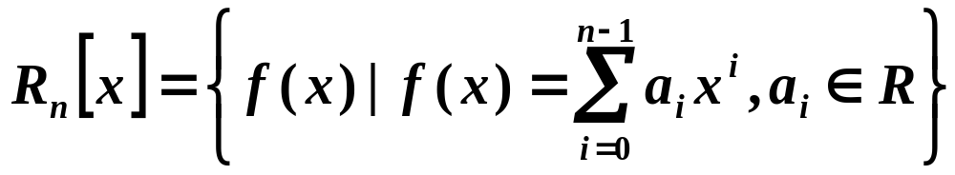
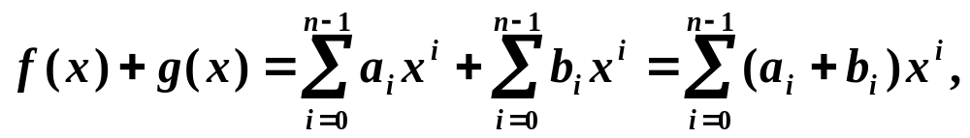
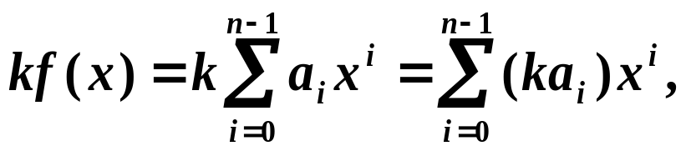
例3 次数小于n的全体实系数多项式(包括零多项式) 所构成
的集合 R_{n}[x], 即
定义多项式的加法及数乘两种运算如下:
则 R_{n}[x] 是实数域R上的线性空间.
例4 次数等于n的全体实系数多项式所构成的集合对 R_{n}[x]
中定义的加法和数乘两种运算不构成线性空间.

Slide 8
例5 齐次线性方程组 AX = 0 的全体解向量对于 R^{n} 中的 n
维向量的加法与数乘构成一个线性空间, 记为 N(A), 称为
AX = 0 的解空间. 非齐次线性方程组 AX = b 解集合对于
上述加法与数乘不构成一个线性空间.
例6 设 V = {(x, y) | x, y∈R}, 定义 V 中两种运算如下 (注意
它们不是二维向量空间中所定义的运算):
(x, y)+(z, w) = (x+z, 0)
k(x, y) = (kx, 0)
不存在 θ = (a, b)∈V, 使得 ∀α∈V, 有 α+θ = α(即不存在
零元素), 故 V 相对 V 的上述两种加法及数乘运算不构成
R 上的线性空间.

Slide 9
➢ 线性空间定义要注意的地方
1. 线性空间空间的元素是一个抽象符号, 不同空间中元素可
能表示很不相同.
2. 线性空间的运算只是借用了 “加法”、 “数乘” 的名称和符号, 并不一定与通常的加法和数乘有什么关系.
3. 在推证给定运算的集合是线性空间时, 运算封闭性和运算
性质的验证只能使用当时的定义.
4. F = R (或C) 时称为实(复)线性空间

Slide 10


定义3 设 α₁, α₂,…, α_{s} 是数域 F 上的线性空间 V 中的 s 个向
量, k₁, k₂,…, k_{s} ∈F, 称 k₁α₁+k₂α₂+…+k_{s}α_{s} 是 α₁, α₂,…, α_{s} 的
线性组合(linear combination).
如果对于给定的向量 β 而言, 存在一组数 k₁, k₂,…, k_{s}∈F,
使得 β = k₁α₁+k₂α₂+…+k_{s}α_{s}, 则称 β 是 α₁, α₂,…, α_{s} 的一
个线性组合, 也称 β 可由 α₁, α₂,…, α_{s} 线性表出.
定义4 给定 F 上的线性空间 V 中 s 个向量
若存在不全为零的常数 k₁, k₂,..., k_{s} 使得
则称这个向量组线性相关(linearly dependent), 否则称这个
向量组线性无关(linearly independent).
定理1 数域 F上的线性空间 V 中的 s 个向量 α₁, α₂, … , α_{s}
(s ≥ 2) 线性相关的充要条件是其中有一个向量可由其余的
向量线性表出.

Slide 11


定理2 设数域 F 上的线性空间 V 中的 s 个向量 α₁, α₂,…, α_{s}
线性无关, 而 α₁, α₂,…, α_{s} , β 线性相关, 则 β 可由 α₁, α₂,…,
α_{s} 线性表出, 且表示法唯一.
定理3 如果向量组 A 可由向量组 B 线性表示, 而且 s > t, 则
A 一定线性相关. 即 “如果多数向量能被少数向量线性表出,
那么多数向量一定线性相关.”
证明 由向量组 A 可由向量组 B 线性表示, 可设:
这里
C = (c_{ij})_{t×s}, 由 t < s
和书上第43页推论可知 CX = 0 有非零解 X₀, 由
可知 A 线性相关.
推论1 设有两个向量组:
若向量组 A 线性无关, 且可由向量组 B 线性表示, 则 s ≤ t.

Slide 12

推论2 等价的线性无关向量组个数相同.
注 同第四章可定义向量组 α₁, α₂, …, α_{s} 的极大线性无关组
和秩的概念, 并可证明等价的向量组有相同的秩.
定义5 如果在线性空间 V 中存在 n 个线性无关的向量, 但
任意 n+1 个向量都线性相关, 则称任意 n 个线性无关的向
量为线性空间 V 的一组基, 称 n 为线性空间 V 的维数, 记
作 dimV = n.
基的概念是坐标系概念的推广.
当一个线性空间有无穷多个线性无关的向量时, 称其是
无限维线性空间. 在线性代数中只讨论有限维线性空间.
设 ε₁, ε₂,…, ε_{n} 是 n 维线性空间 V 的一组基, 按定义5它
们是线性无关的, 且对任意的 α∈V, ε₁, ε₂,…, ε_{n}, α 是线
性相关的, 根据定理2, α 可由 ε₁, ε₂,…, ε_{n} 线性表出, 且
表示法唯一. 由此引入坐标的概念.

Slide 13

定义6 设 ε₁, ε₂,…, ε_{n} 是 F 的线性空间 V 的一组基, α 是 V 中
任一向量, 若
记 X = (x₁, x₂, …, x_{n})^{T}, 则可把向量 α 写成
α = (ε₁, ε₂,…, ε_{n})X, (1)
称 X 是向量 α 在基 ε₁, ε₂,…, ε_{n}下的坐标.
问题 同一个向量在不同基下的坐标有什么关系?或者说基改
变如何影响坐标的改变. 这就是基变换与坐标变换的问题.

Slide 14
过渡矩阵与坐标变换
为了得到 n 维线性空间 V 中一个向量在不同基下坐标之间
的关系, 先证明如下定理：
定理4 设 ε₁, ε₂,…, ε_{n} 是 V 的一组基, η₁, η₂,…, η_{n}∈V, 记
则 V 的一组基, (η₁, η₂,…, η_{n}) = (ε₁, ε₂,…, ε_{n})C, 这里 C 是 n
阶方阵 (c_{ij})_{n×n}, 则 η₁, η₂,…, η_{n} 线性无关 ⇔ C 可逆.
证明 ⇒) 用反证法, 若 C 不可逆, 则 CX = 0 有非零解 X₀,
故 (η₁, η₂,…, η_{n})X₀ = (ε₁, ε₂,…, ε_{n})CX₀ = 0, 与 η₁, η₂,…,η_{n}
线性无关矛盾.
⇐) 如果 C 可逆, 由 (ε₁, ε₂,…, ε_{n}) = (η₁, η₂,…, η_{n})C⁻¹ 得到两
个向量组等价, 所以 η₁, η₂,…, η_{n} 线性无关.

Slide 15
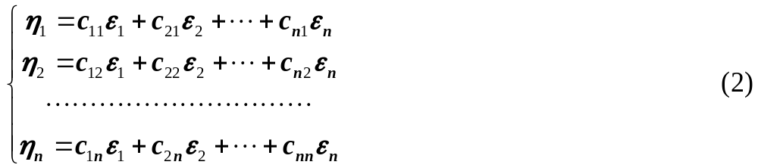
定义7 设 ε₁, ε₂,…, ε_{n} 和 η₁, η₂,…, η_{n} 是 n 维线性空间 V 的两
组基, 它们可以互相线性表出, 假若
记 C = (c_{ij})_{n×n}, 将上式用矩阵形式表示成
称 C 是由基 ε₁, ε₂,…, ε_{n} 到 η₁, η₂,…, η_{n} 的过渡矩阵
(transition matrix).
由定理4, 过渡矩阵一定是可逆矩阵.
利用过渡矩阵, 可以给出刚才所提出的基变换与坐标变换
问题的答案.

Slide 16
为此, 可设向量 α 关于两组基的坐标分别为 X, Y, 即
将 (η₁, η₂,…, η_{n}) = (ε₁, ε₂,…, ε_{n})C 代入(5)有
比较(4)与(6)的右端, 可以得到 X = CY, 由 C 可逆, 可得
Y = C⁻¹X.
我们把这个结论叙述成一个定理.
定理5 设 ε₁, ε₂,…, ε_{n} 和 η₁, η₂,…, η_{n} 是 n 维线性空间 V 的
两个基, 由 ε₁, ε₂,…, ε_{n} 到 η₁, η₂,…, η_{n} 的过渡矩阵是 C, 则
C 是可逆矩阵. 如果向量 α 在两组基下的坐标分别是
X = (x₁, x₂, …, x_{n})^{T} 和 Y = (y₁, y₂, …, y_{n})^{T}, 则
X = CY 或 Y = C⁻¹X.

Slide 17

定义8 设 ε₁, ε₂,…, ε_{n} 和 η₁, η₂,…, η_{n} 是 n 维线性空间 V 的
两个基, 由 ε₁, ε₂,…, ε_{n} 到 η₁, η₂,…, η_{n} 的过渡矩阵是 C, 则
C 是可逆矩阵. 如果向量 α 在两组基下的坐标分别是
X = (x₁, x₂, …, x_{n})^{T} 和 Y = (y₁, y₂, …, y_{n})^{T}, 则称
为基变换公式. 而 Y = C⁻¹X, 或 X = CY 称为坐标变换公式.
基变换公式中 C 的第 j 列刚好是 η_{j} 在 ε₁, ε₂,…, ε_{n} 下的坐
标.

Slide 18
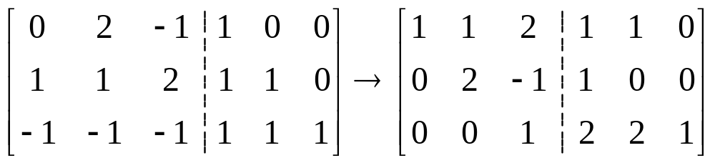
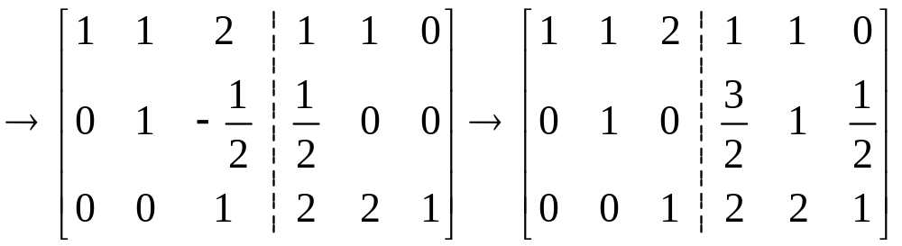
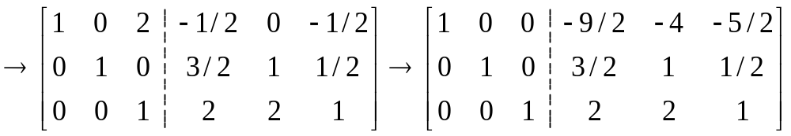
例7 设
求 α₁, α₂, α₃ 到 β₁, β₂, β₃ 的过渡矩阵.
解
过渡矩阵

Slide 19
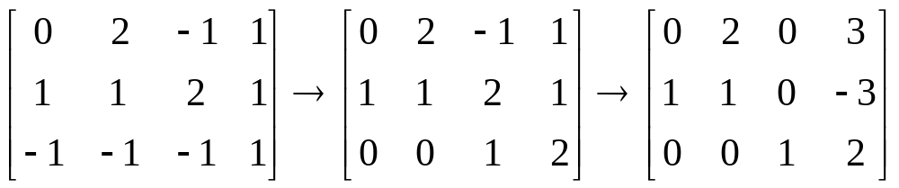
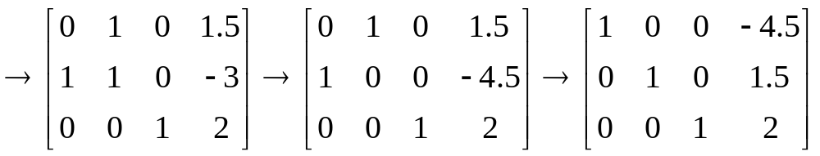
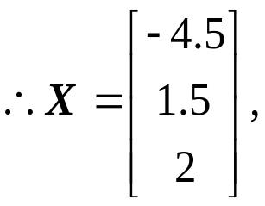
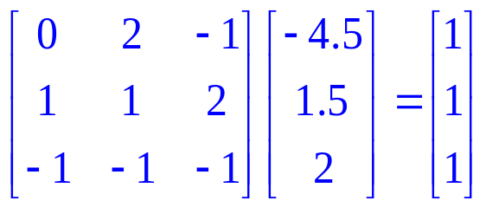
例8 设
求 β 在 α₁, α₂, α₃ 下的坐标 X.
解
验算

Slide 20

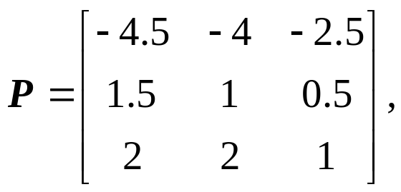

利用基变换与坐标变换的关系, 若坐标变换公式中知道
过渡矩阵, 由一个坐标求另一个坐标, 设
如果向量 α 在两组基下的坐标分别是
X = (x₁, x₂,…, x_{n} )^{T} 和 Y = (y₁, y₂,…, y_{n} )^{T}:
则 X = PY 或 Y = P⁻¹X.
例9 设
γ 在 α₁, α₂, α₃ 下的坐标为 X = (a₁, a₂, a₃ )^{T}, 求 γ 在
β₁, β₂, β₃
下的坐标 Y.
解 α₁, α₂, α₃ 到 β₁, β₂, β₃ 的过渡矩阵为

Slide 21
第十七讲 作业
习题五:
1(3)(4)
3(1)
4(2)
5

